Slide 1
STM32F103芯片迷宫鼠 --遍历
主讲人：李泽豪
C204

Slide 2
遍历逻辑
1. 迷宫信息更换
1.1 迷宫信息
1.2 相对方向和绝对方向的转换
1.3 迷宫信息记录
2. 寻路
2.1 深度优先
2.2 寻路法则
2.3 岔路口入栈
3. 回溯
3.1 判断回溯的条件

Slide 3
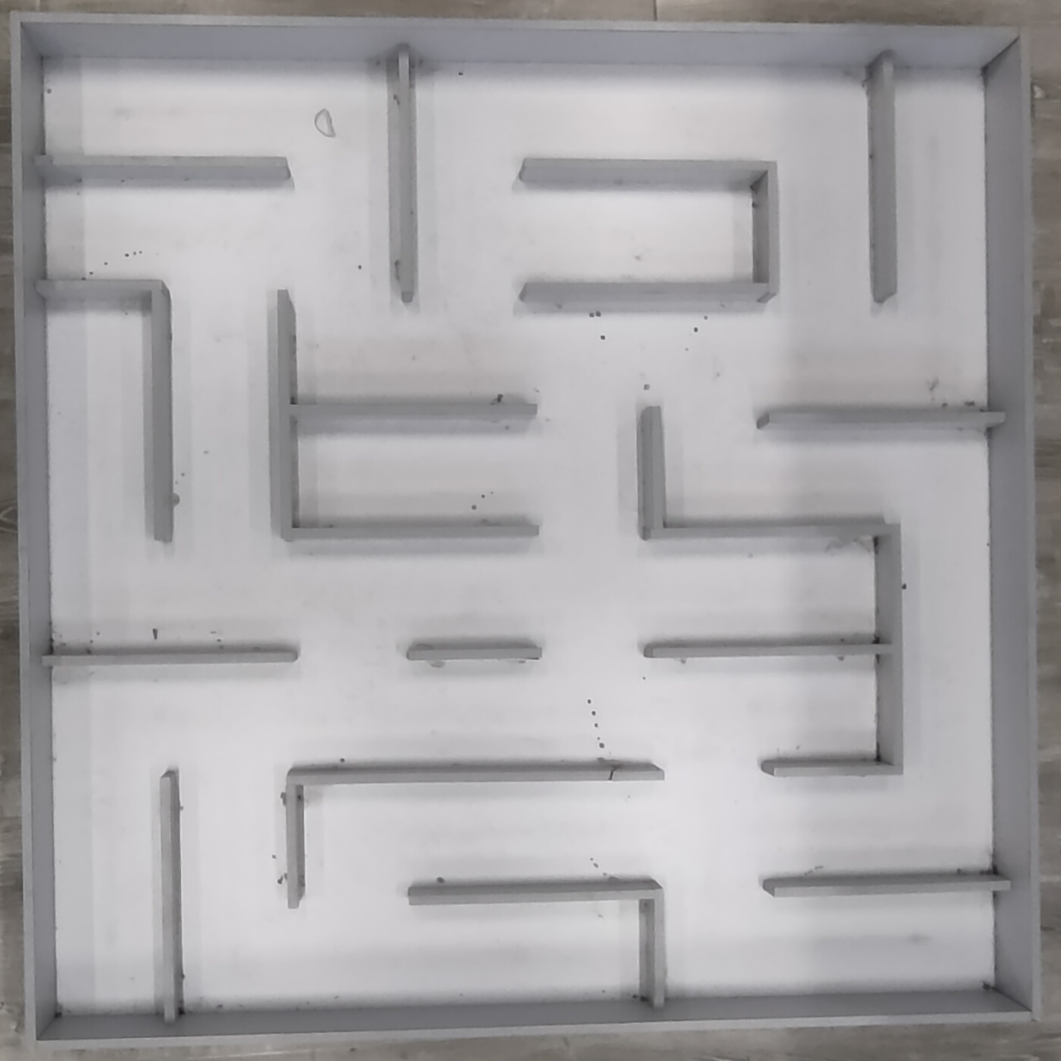
1. 迷宫信息更换 1.1 迷宫信息 迷宫介绍：课程设计是8*8的迷宫，有8行8列。可以用什么来存格子 信息呢？ 一个二维数组maze[8][8]来存迷宫信息。 行代表X坐标，列代表Y坐标。maze[1][2]表示坐标（1，2） 的格子。 迷宫信息的初始化： 为什么初始化？后面判断这个格子走没走过很方便 这里我们用统一初始化为0xff。很明显这个是一个 16进制数。0xff (1111 1111)0x是16进制的意思，ff换算过来 就是8个1。这样初始化的目的是高四位和低四位全都赋高。 1表示有墙，0表示无墙

Slide 4
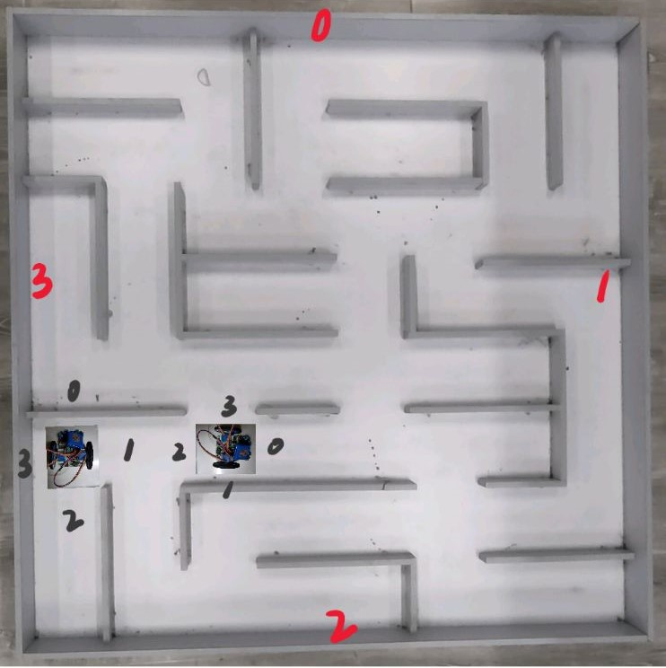
1. 迷宫信息更换 1.2相对方向和绝对方向的转换
绝对方向：以迷宫为参考系，小车开始运动时车头朝向为绝对方向的“上”
相对方向：以小车为参照物，小车实时所在迷宫时车头的朝向为相对方向的“上”
转换公式：转弯后绝对方向=（转弯前绝对方向+转弯数值）%4
转弯数值是小车在当前迷宫位置的相对方向
定义一个变量direction（车头所对的绝对方向）
每动一次，方向都要改变！思考这个方向转变写在哪里？
前进函数（左，右，前，后）里面
以右边图片为例讲解两方向的转换
坐标更新 int X[]={0,1,0,-1}; int Y[]={1,0,-1,0};

Slide 5
1. 迷宫信息更换 1.3 迷宫信息的记录
高四位（记录来的信息）来的方向记为0
低四位（记录这个一格的墙的信息）1表示有墙，0表示无墙
这里高低四位都是按照0123方向来的
大家也可以自己来规定顺序
以（0，1）坐标为例，它的迷宫信息是0xd5
绝对方向
0 | 1 | 2 | 3 | 0 | 1 | 2 | 3
0/1 | 0/1 | 0/1 | 0/1 | 0/1 | 0/1 | 0/1 | 0/1
0xd5
0 | 1 | 2 | 3 | 0 | 1 | 2 | 3
1 | 1 | 0 | 1 | 0 | 1 | 0 | 1

Slide 6
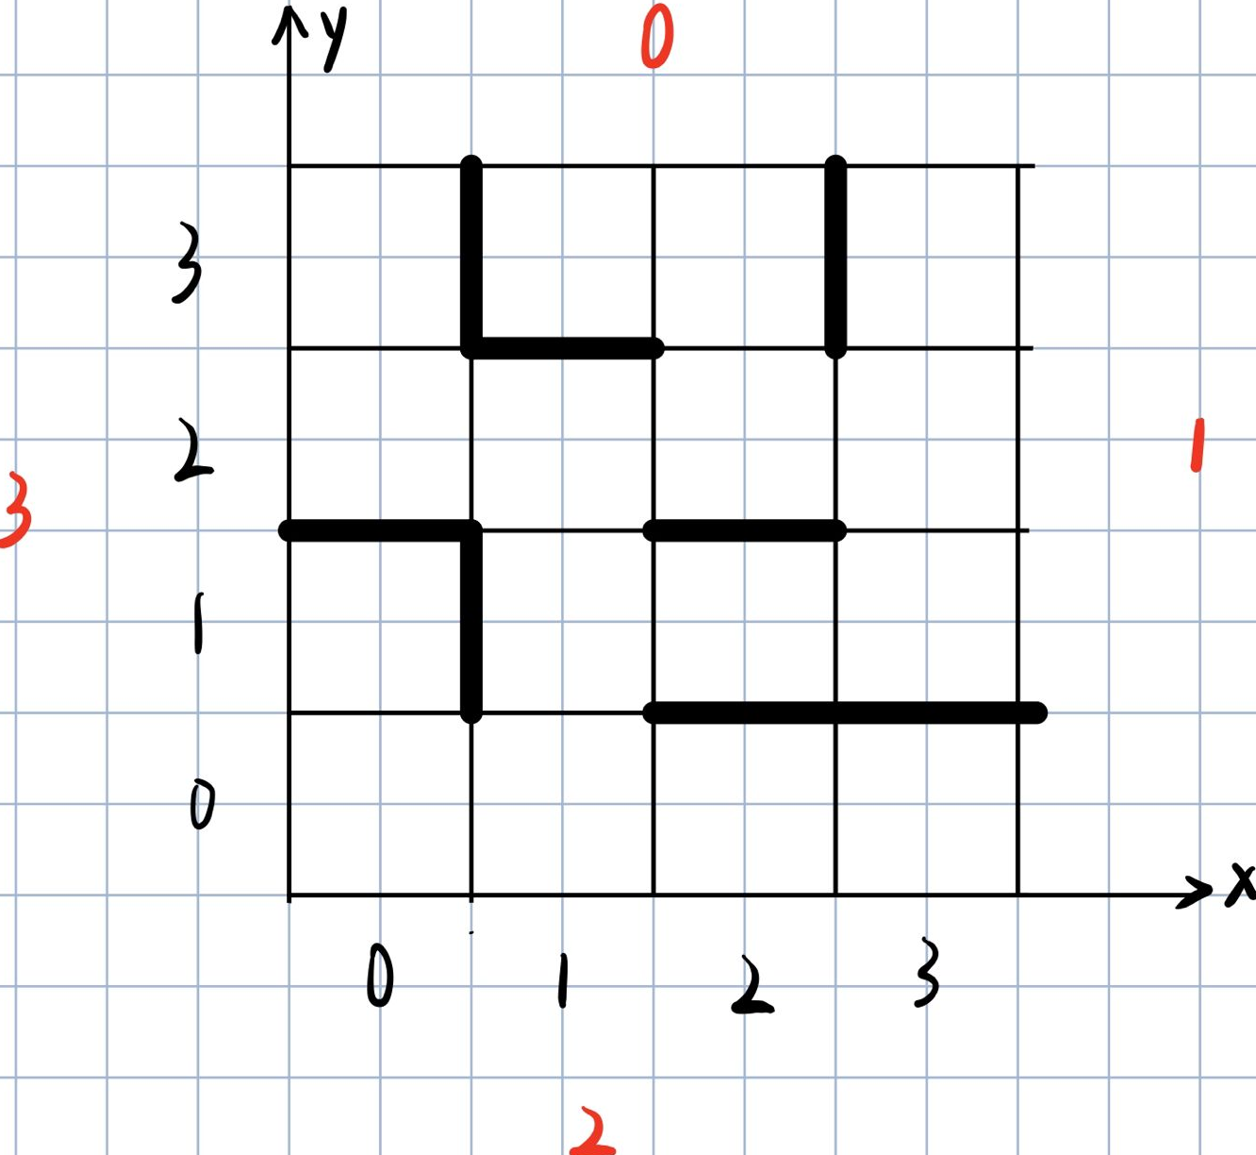
与运算/或运算 遍历完成后存放信息如图示
迷宫信息刚开始是全初始化为0xff 也就是(1111 1111)，但是在替换中会用到与运算。比如maze[2][4]格子的信息是0x71 (0111 0001)。那就让高四位变，低四位再变。
有了迷宫信息了，判断哪个方向没墙或者从哪个方向来的？
还是以0x71（0111 0001）为例
0x71&1000 0000==0可以判断从0方向来的
0x71&0000 1000==0可以判断0方向没墙
0xdd
0xbb
0xdc
0xdd
0xb3
0xb8
0xb2
0xd4
0xdd
0xd1
0xea
0xe6
0x03
0xe2
0xea
0xee

Slide 7
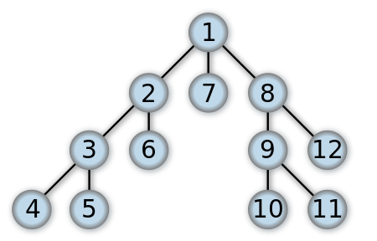
2. 寻路 2.1 深度优先
什么是深度优先（DFS）
思路和树的先序遍历很像
这个算法会尽可能深地搜索树的分支。
当节点v的所在边都己被探寻过，搜索将回溯到发现节点v的那条边的起始节点。
这一过程一直进行到已发现从源节点可达的所有节点为止。如果还存在未被发现的节点，则选择其中一个作为源节点并重复以上过程，整个进程反复进行直到所有节点都被访问为止。
广度优先（BFS）
1 2 7 8 3 6 9 12 4 5 10 11
后面会运用到这个是建立等高表
目的：
锻炼自己的逻辑，嵌入式怎么和算法结合

Slide 8


2. 寻路 2.2 寻路法则
右手法则（推荐）
左手法则（推荐）
中右法则（推荐）
中左法则（推荐）
向心法则
补充：每当有至少两个方向可以选择时
则优先转向离中心点最近的方向前进。
以右手法则为例遍历迷宫

Slide 9
2. 寻路 2.2 寻路法则
右手法则为例：
使用什么逻辑？
前进的条件是什么？
右边有路且下一格子没有走过
前面有路且下一格子没有走过
左面有路且下一格子没有走过
注意什么？
不同方向进入新格子的时候，记录的逻辑不一样
回到这个格子也要重新记录信息嘛？
不能！！！

Slide 10
2. 寻路 2.3岔路口入栈
入栈是为了什么？
回溯的时候作为返回时的判断标志
什么是栈？
特点：先进后出
存栈的条件
存在2条可走的路及以上时
实现思想：
可以用两个一维数组分别来存岔路口坐标的X，Y
定义一个局部变量fork=0，
当前坐标那个方向没墙，该方向下一个格子没有走过时，fork++;
当fork>=2，岔路口坐标入栈
1
2
3
4

Slide 11
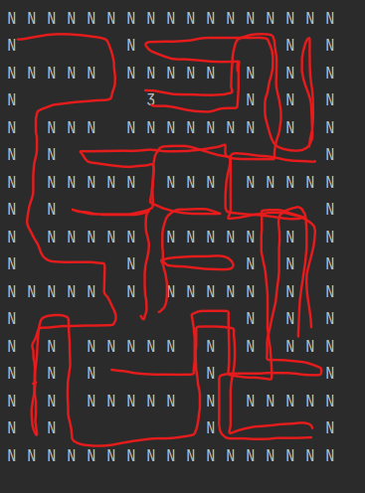
3. 回溯 3.1 判断回溯的条件
回溯：在这里就是不断回到上个栈点，从而实现 原路返回
回溯的条件就是：
走到死路（右前左三面有墙）、所有情况都走过了
回溯实现逻辑：
根据墙的信息判断哪里没墙（比红外判断可靠）
提示：不同方向进入的和车头朝向不同情况不同
从1方向来的，但是车头所指的绝对方向不同
……
此时回溯回到上一个栈顶，就可以退出循环。
什么时候可以退栈?
所有的情况都走过了
当所有栈退完之后就是遍历结束

Slide 12
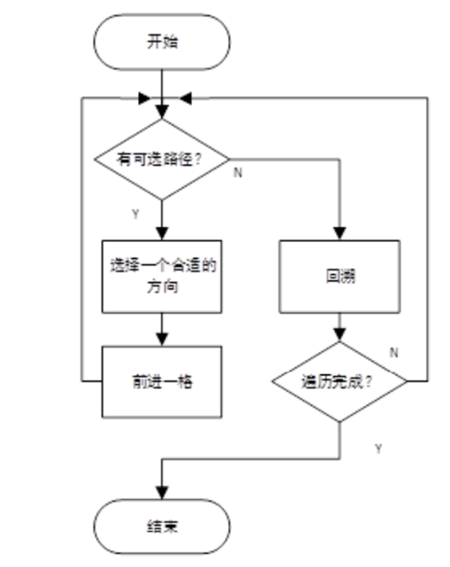
本章小结
初始化迷宫
判断可走方向，走一格，转向时绝对方向与相对方向转换，更新坐标
更新迷宫信息
遇岔路口入栈，记录当前格信息
遇死胡同进行回溯
一个岔路的所有情况走完，岔路口退栈
遍历完所有格子
遍历结束

Slide 13
本章结束，谢谢观看！

